Slide 1

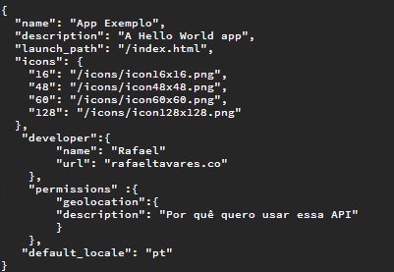
Arquivo de Manifesto

